Slide 1
百度云文字识别API接口
通用文字识别
高精度版、高精度含位置版、标准版、标准含位置版
含位置版可以返回文字段的位置
产品价格
免费测试量：个人认证1000次/月
并不需要频繁调用，从开发到验证免费额度初步估计是足够的
预付费次数包：1万次/50元

Slide 2
项目背景
项目名：智能盲人辅助系统
适用范围
在有WIFI的室内条件下，为盲人提供体验性好的语音读书功能
系统功能
通过摄像头捕捉当前画面，利用深度学习技术提取文字并合成语音
能对图书位置进行提示，以获得更完整的页面
将读书记录数据传至云端，方便保存阅读记录
系统指标
文字识别的准确率、语音合成的流畅程度、辅助阅读的有效性

Slide 3
软硬件架构级设计
软件模块
指令交互
图像处理
调用深度学习API
云端上传读书数据
中央控制
硬件模块
音频调理
供电
音频调理
指令交互
图像处理
供电
中央控制
硬件模块
调用深度学习API
云端上传读书数据
软件模块

Slide 4
关键信号流分析
按键检测
控制单元
百度云API
语音单元
摄像单元
云端服务器
供电模块

Slide 5
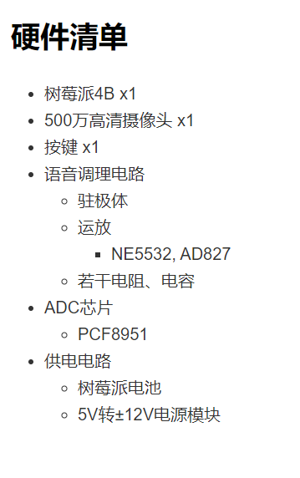
关键信号流分析
图像
相机分辨率足够高，满足文字识别的要求
针对传入的图像进一步的增强处理
音频
放大器电路运放的选择
带通滤波器的频带范围：300Hz-3400Hz
电平调整器输出范围：0~5V
模数转换电路芯片
采样速率取决于树莓派I2C设置
信号位宽8Bit

Slide 6




硬件模块框图
处理器模块
选择树莓派作为开发平台
集成了无线通信模块
Pi CAMERA
Analog
AUX/蓝牙
0~5V
ADC
I2C
信号
电源转换模块
电池
供电

Slide 7
模拟电路设计
语音调理电路
树莓派支持的微型麦克风效果种类少而且效果一般
因此我们将模拟硬件电路放到了语音调理模块
驻极体
放大器
带通滤波器
电平调整
模数转换
树莓派
语音信号调理电路框图

Slide 8
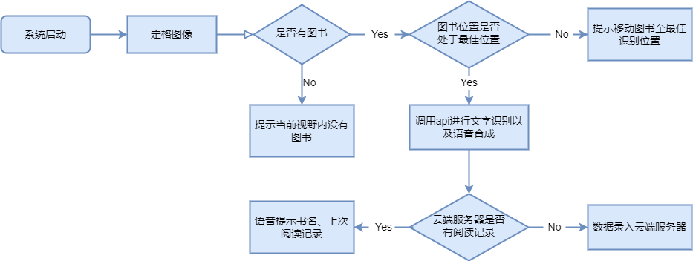
软件流程图

Slide 9
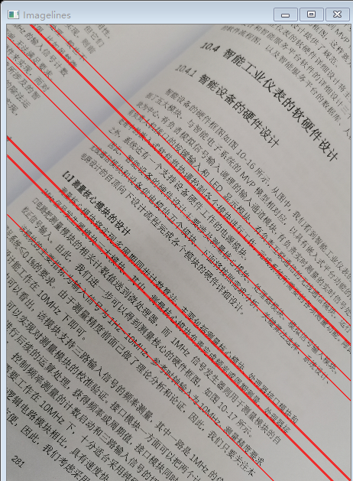
图像预处理
透视校正
方法
使用霍夫线检测的方法，计算检测出的直线平均角度
问题
效果有限
不能解决书籍完全拿反的问题
清晰度的增强
方法
二值化
摄像头分辨率提高
注：API接口图片大小不能超过4MB（高清版不能超过10MB）

Slide 10
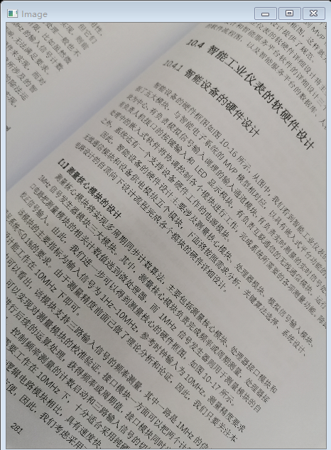
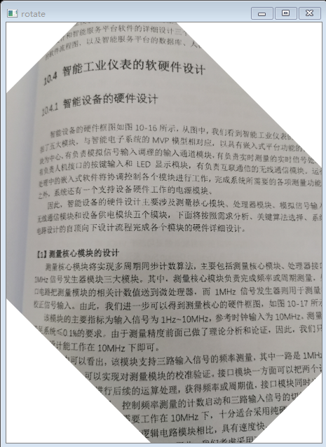
透视校正
关键参数
霍夫线检测阈值；图片降采样比例

Slide 11
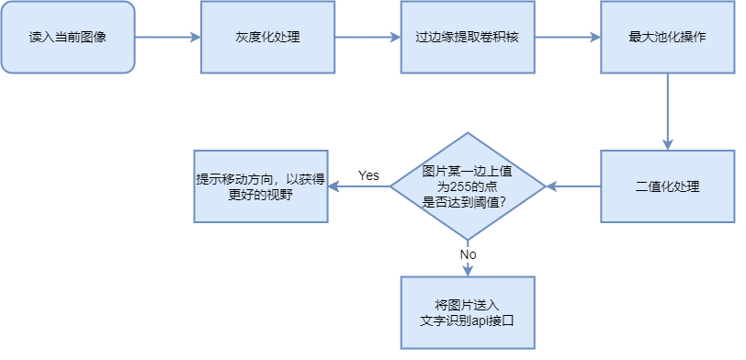
提示图书位置移动 方案一

Slide 12
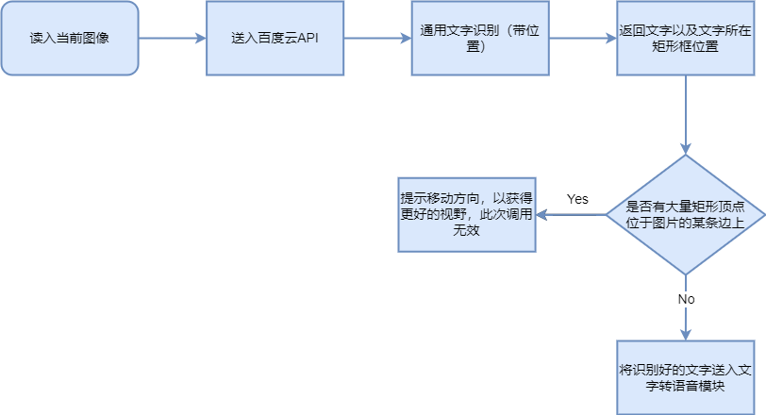
提示图书位置移动 方案二

Slide 13
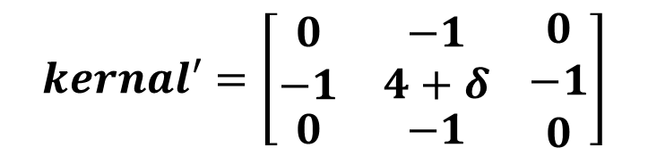
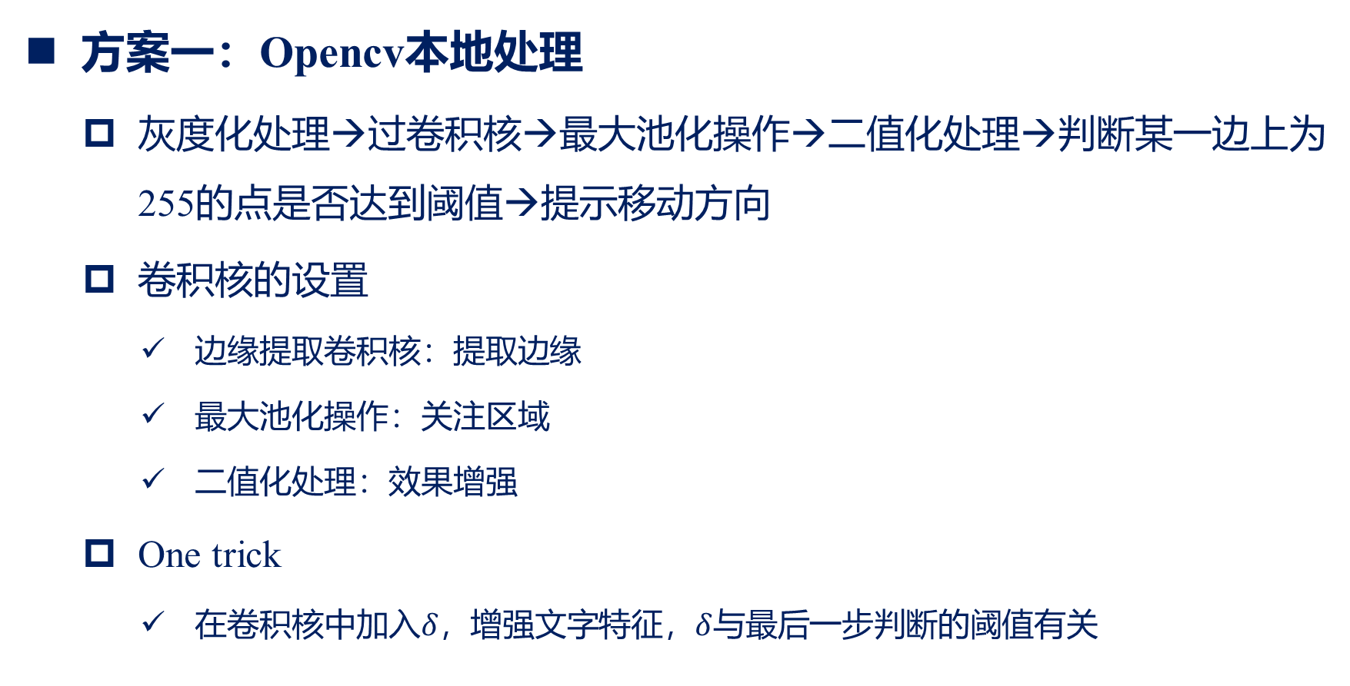
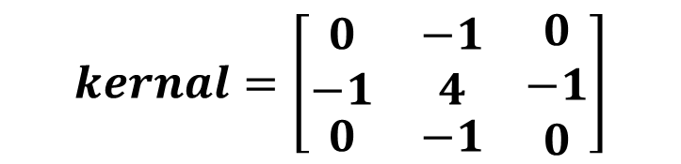
图书位置的提示
方案一：Opencv本地处理
灰度化处理→过卷积核→最大池化操作→二值化处理→判断某一边上为255的点是否达到阈值→提示移动方向
卷积核的设置
边缘提取卷积核：提取边缘
最大池化操作：关注区域
二值化处理：效果增强
One trick
在卷积核中加入$δ，$增强文字特征，$δ$与最后一步判断的阈值有关
$$kernal=\left[\begin{matrix}\begin{aligned}0 \\ −1\end{aligned} & \begin{aligned}−1 \\ 4\end{aligned} \\ 0 & −1\end{matrix} \begin{aligned}0 \\ −1 \\ 0\end{aligned}\right]$$
$$kernal′=\left[\begin{matrix}\begin{aligned}0 \\ −1\end{aligned} & \begin{aligned}−1 \\ 4+δ\end{aligned} \\ 0 & −1\end{matrix} \begin{aligned}0 \\ −1 \\ 0\end{aligned}\right]$$

Slide 14
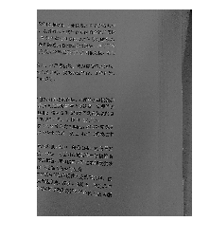
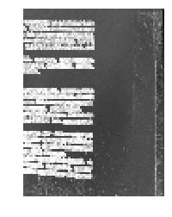

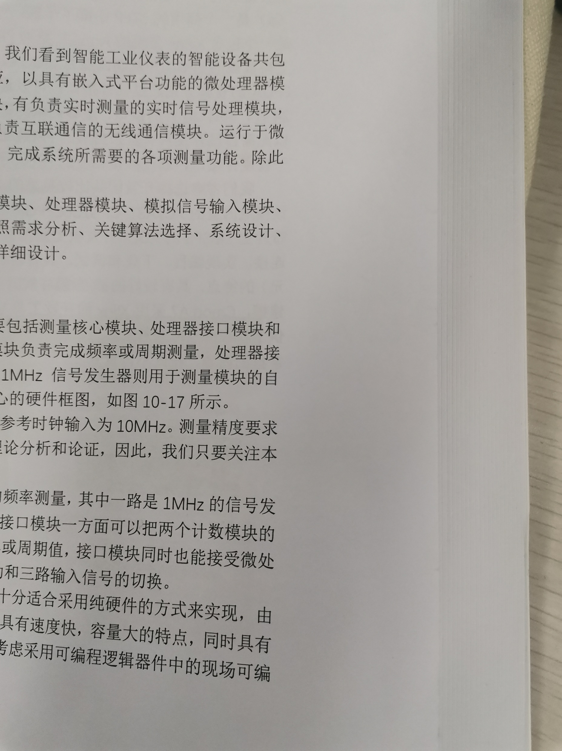
图书位置的提示
方案一：Opencv本地处理
每一步的效果展示
提示应该向右移动书籍
Original
Conv
Maxpooling
Binary

Slide 15
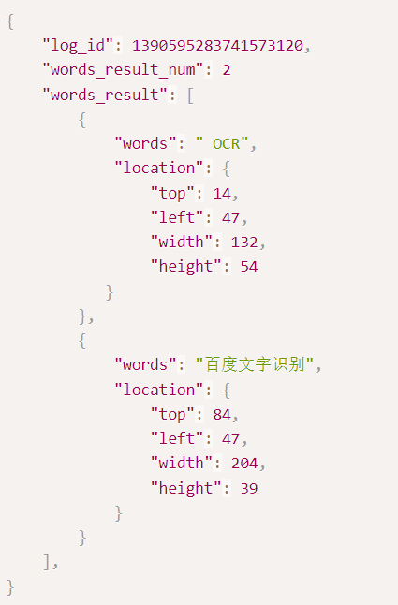
图书位置的提示
方案二：利用API接口数据
百度云文字识别API存在返回文字位置接口
其接口为矩形的左顶点以及宽和长
若有大量顶点位于某一边，则判断这一边为文字边缘
可以向这一边的反方向移动
缺点
每次进行图书位置的提示需要调用API，实时性很低

Slide 16
图书位置的提示
图书位置提示的方案优劣对比
精度（待进一步评估）
由于判断原理是类似的，因此暂时认为二者精度一致
可扩展性
Opencv处理的灵活性更高
方案 | 精度（待进一步评估） | 鲁棒性 | 实时性 | 灵活性
Opencv处理 | = |  | √ | √
利用API接口 | = | √

